Slide 1
Séance 4 (module 3): La colonisation est ses impacts
Jean-Philippe Leblond
DVM 2005 B
13 septembre 2013

Slide 2
Mise au point DGD
Notes:
C’EST VRAI QU’ON A PAS VU BCP SUR LA PAUVRETÉ. Pauvreté chronique vs transitioire ? ; pauvreté urbaine vs rurale; seuils nationaux de pauvreté ; voir dans un autre cours….
Indice d’intensité de la pauvreté.
Croissance et pauvreté: croissance

Slide 3
Présentation des assistantes
Ange Nyirasafari (anyir011@uottawa.ca)
Domitille Mellet (dmell006@uottawa.ca)
Yasmine Benbelaid (ybenb026@uottawa.ca)

Slide 4


Pourquoi parler de l’histoire coloniale ?
Argument clef de Jeffrey Sachs:
  Grandes différences actuelles entre le Nord et le Sud expliquées par de petites différences de taux de croissance sur 200 ans
Mais, pour bien comprendre, il faut bien sûr intégrer le legs de l’histoire coloniale

Slide 5
Objectifs d’apprentissage
Décrire les grandes lignes de l’histoire coloniale et ses différences selon les continents
Décrire les principales motivations de l’expansion coloniale
Décrire les principales conséquences du colonialisme sur les sociétés colonisées

Slide 6
Plan de la séance
Définitions
Présentation historique
  Première période (16e-19e siècle)
  Deuxième période (19e – 2e Guerre mondiale
  Troisième période (depuis la 2e Guerre mondiale)
Conséquences du colonialisme

Slide 7
Quelques définitions
Colonie (modifié d’après Lacoste 2003):
  Depuis le 17e siècle: territoire lointain conquis par des Européens (ou des représentants d’États européens) généralement aux dépens de non Européens
Colonisation (chapitre): Fait d’occuper et de peupler un territoire particulier (plusieurs formes):
  Peut se faire sans conquête, sans domination, lorsque le territoire est non peuplé ou peu peuplé
  Peut se faire avec conquête et domination (voir définitions de colonie et colonialisme)
Colonialisme: (modifié d’après Lacoste et ici)
  Doctrine légitimant la conquête, la domination, l’occupation et l’exploitation économique d’une société par une autre (légitime la colonisation par conquête)
  Pratique de cette doctrine
Lacoste, Y. (2003). De la géopolitique aux paysages: Dictionnaire de la géographie. Paris: Armand Colin.
Notes:
Colon (modifié d’après Larousse):
Personne qui migre vers une colonie ou un territoire peu peuplé afin d’exploiter une terre, faire du commerce, etc.,

Slide 8
Quelques définitions
Empire (au sens politique) (modifié d’après Lacoste 2003):
  État de grande taille regroupant, de gré ou de force, des peuples culturellement différents
Impérialisme (modifié du chapitre et de sa version anglaise de 2012)
  Formation d’un empire politique « dans lequel les colonies étaient régulées par un pouvoir central, selon des objectifs principalement, pour ne pas dire exclusivement, économiques »
  Formation d’un empire économique où un État riche et puissant fait dans d’autres sociétés « des investissements externes, pénètre des marchés et recherche des matières premières » sans nécessairement l’avoir conquis.

Slide 9
Quelques définitions
Néocolonialisme (modifié d’après le chapitre)
  Suite à la décolonisation, domination implicite d’un pays indépendant et en particulier de son économie par une puissance étrangère (ancienne métropole ou États-Unis généralement). Impérialisme économique après la décolonisation

Slide 10
Une présentation historique sommaire
L’histoire de l’impérialisme et de l’expansion européenne peut se diviser en trois principales périodes
  16e siècle jusqu’à l’époque industrielle (au 19e siècle): impérialisme mercantile
  Période industrielle: 19e siècle jusqu’à la 2e Guerre mondiale: impérialisme industriel
  Années 1940 et suivantes: vers la décolonisation générale

Slide 11
Première période: 16e au 19e siècle
Débuts: explorations pour contourner les intermédiaires (marchands musulmans) dans le commerce de bien de luxe (épices, soie, etc.)
Expansion européenne très inégale: Amériques vs Afrique & Asie

Slide 12
Première période dans les Amériques
Vastes conquêtes par les Portugais (Brésil), Espagne (Amérique centrale et du Sud), Angleterre et la France (Amérique du Nord et Antilles)
Conquêtes par la force, violentes, facilitées par
  Maladies apportées par les Européens (variole et autres)
  Divisions sur le terrain (alliances) et « accidents de l’histoire »
Notes:
Divisions sur le terrain: Espagnols identifient des tribus n’appréciant pas la domination Inca
Accidents de l’histoire:
Aztèques (1521): Roi Montezuma croit que Cortes est un dieu
Inca: morts du roi et de son successeur mène à des troubles ; roi Inca croit que Pizarro est un demi-dieu ; société très hierarchique, capture le roi

Slide 13
Première période dans les Amériques
Motivations diverses des explorations et des conquêtes
  Économique: accès direct aux biens précieux & enrichissement
  Religieuse: Convertir les païens
Établissement de colonies d’exploitation (colonies commerciales) et de colonies de peuplement

Slide 14
Première période dans les Amériques
Quelques conséquences fondamentales
  Décimation de millions d’autochtones (maladies + exploitation)
  Établissement d’économies de plantations (sucre, café, tabac) orientées vers l’exportation (extravertie)
  Arrivée d’esclaves noirs pour remplacer la population locale décimée ou ayant fuit ET pour compenser les esclaves mourant
  Met en place le commerce triangulaire

Slide 15
Première période en Afrique et en Asie
Conquêtes européennes sont beaucoup plus limitées
  Conquêtes limités à certaines portions du littorales (Goa en Inde) et certaines îles: Îles aux Épices (Compagnie néerlandaise des Indes orientales dans l’actuelle Indonésie) et Philippines (Espagne)
  Cherche à établir des ports de commerce, de ravitaillement et des forts dans les détroits stratégiques
  Colonies de peuplement limitées (ex: Le Cap, qui en devient une progressivement)
Impacts du commerce triangulaire en Afrique: millions de personnes capturées comme esclaves, encourage les raids, les conflits

Slide 16
Première période
Acteurs:
  États: Portugal, Espagne, Pays-Bas, Angleterre, France
  Compagnies commerciales
    Compagnie britannique des Indes orientales
    Compagnie néerlandaise des Indes orientales
  Avantage des compagnies pour l’État: le capital est avancé par des particuliers

Slide 17
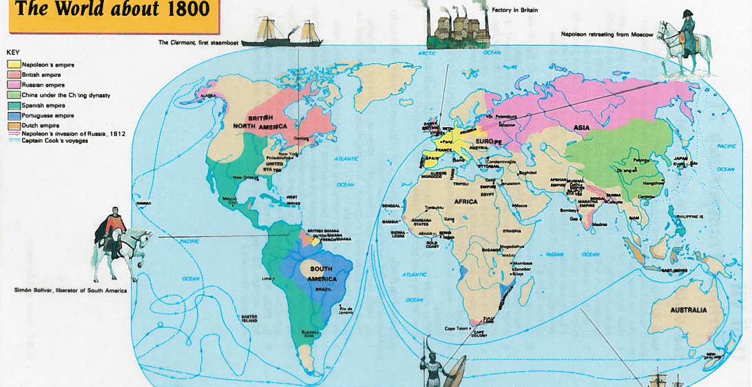
Empires aux environs de 1800
E. britannique
E. russe
E. chinois
E. français
E. espagnol
E. espagnol
E. hollandais
E. portugais
Source: http://orbis.uottawa.ca/record=b1786753~S0*frc

Slide 18
Deuxième période: 19e siècle à la 2e Guerre mondiale
Encore une fois, un schéma différent selon les continents
Amériques:
  Grande vague d’indépendance, suivie du néo-colonialisme : économie, échanges souvent dominés par la Grande-Bretagne et les États-Unis
Afrique et en Asie:
  accélération de l’expansion européenne (impérialisme politique ou économique)
  En particulier entre 1870 et 1914: l’impérialisme classique (ou high imperialism)

Slide 19
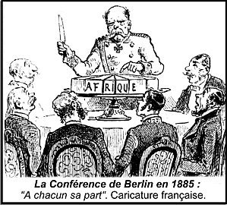
Impérialisme classique et ruée sur l’Afrique
1880: présence européenne faible, côtière, sauf en Algérie, au Sénégal et en Afrique du Sud
1884/1885: Conférence de Berlin : Partage de l’Afrique
Nouveaux joueurs: Italie et Allemagne (jusqu’en 1919)
Source: ici

Slide 20
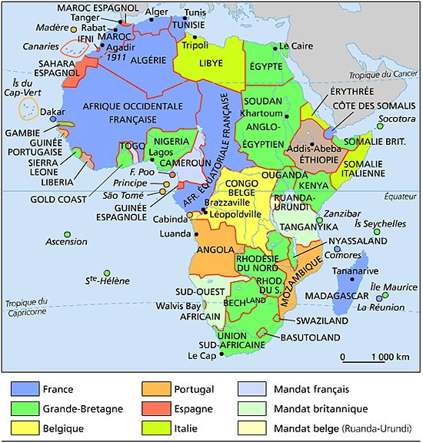
Afrique en 1924
Notes:
Éthiopie est indépendante
Allemagne a perdu ses colonies
Source: ici
Notes:
http://www.larousse.fr/encyclopedie/images/Le_partage_de_lAfrique_1924/1011315

Slide 21
Types de colonialisme en Afrique
Administration directe
  administration centralisée, demande bcp de fonctionnaires français
  Associé à la France
Administration indirecte
  Utilise ou créé des chefs locaux
  Codifie (formalise) des « lois coutumières
  Associé à certaines colonies de la G-B
  moins de coûts administratifs + belle image (même si dans les faits…)
Portugais et Roi Belge: régimes reconnus pour leur grande violence (mais tous les régimes sont très violents)

Slide 22
2e période en Asie
Inde: Cie anglaise des Indes orientales étend son emprise (mais le Moghol et les princes demeurent en place); 1857: Couronne britannique prend le contrôle (l’empereur moghol est exilé)
Asie du Sud-Est: Poussée sur le continent: Birmanie et Indochine, laisse le Siam « indépendant »
Chine: Guerres de l’opium ouvrent le commerce
Japon: démonstration de force ouvre le commerce (puis, au 20e siècle, le Japon devient un pays colonisateur)

Slide 23
Monde aux environs de 1800
E. britannique
E. russe
E. chinois
E. français
E. espagnol
E. espagnol
E. hollandais
E. portugais
Source: http://orbis.uottawa.ca/record=b1786753~S0*frc

Slide 24
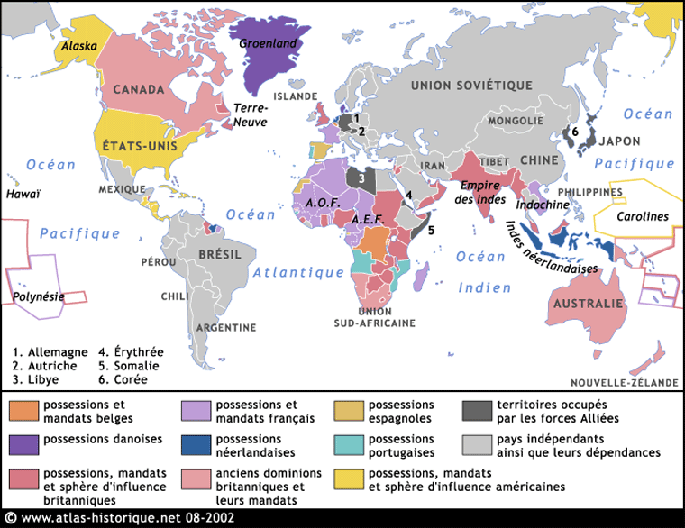
Monde en 1945
Source
Notes:
http://www.atlas-historique.net/1945-1989/cartes_popups/Monde1946GF.html

Slide 25
Acteurs durant la 2e période
Acteurs
  États
    surtout européens (avec nouveaux joueurs: Italie et Allemagne)
    Mais le Japon et États-Unis aussi
  Compagnies à charte
    C. néerlandaise des Indes orientales
    C. anglaise des Indes orientales
  Acteurs indépendants: exemple de l’Afrique australe
    agriculteurs Boers (Transvaal)
    Cécil Rhodes (Rhodésie)

Slide 26
Motivations (justifications) de l’Impérialisme classique
Discours de Victor Hugo (1879, Discours sur l’Afrique, commémoration de l’abolition de l’esclavage (http://www.montraykreyol.org/spip.php?article791 )

Slide 27
Motivations (justifications) de l’Impérialisme classique
Intérêts économiques
  Débouchés pour l’industrie manufacturière
  Source de matières premières
Philanthropie: Devoir des « races supérieures » vers les « races inférieures »
Nationalisme: Assurer la grandeur de la nation dans un contexte de compétition (ruée sur les territoires)
Social/ politique: Lutte contre le socialisme: exporter le « surplus de main-d’œuvre » créé par le développement

Slide 28
Motivations (justifications) de l’Impérialisme classique
Rôle de l’évolutionnisme social …
  Histoire a une direction unilinéaire ;
  Europe = sociétés plus évoluées ; les autres en retard
  Devoir moral de transformer les sociétés primitives, même par la force
… et du darwinisme social (très différent du darwinisme)
  Supériorité raciale est « fondée » scientifiquement
  Conflits entre sociétés ou entre races sont la source du progrès humain
  Justification du colonialisme : guerres coloniales « sélectionnent » les sociétés supérieures ; Les plus faibles doivent s’adapter ou disparaître

Slide 29
Motivations des Européens – Impérialisme classique
Mais résistances existent
  Ambivalence quant aux coûts/bénéfices de l’entreprise coloniale
  Certains humanistes s’opposent

Slide 30
Troisième période: suite à la 2e Guerre mondiale
2e Guerre mondiale
  Montre les limites des puissances coloniales, qui ont perdu le contrôle de plusieurs territoires
Résistance au retour du colonisateur & mouvements d’indépendance nationale

Slide 31
Troisième période: suite à la 2e Guerre mondiale
Cherche à instaurer un nouveau colonialisme axé sur le progrès (développement) pour retarder l’indépendance
  Modèle unique demeure l’Europe (toujours supérieure)
  Experts étrangers
MAIS… grande vague de décolonisation a lieu via
  Conflits et guerres (ex: Indochine),
  Puis décolonisation finalement souvent acceptées (Guerre froide)
Après l’indépendance: néocolonialisme

Slide 32
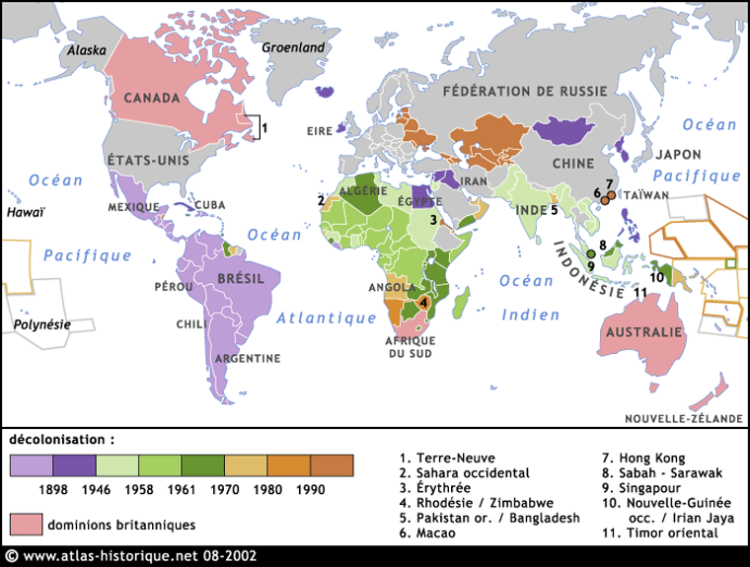
Décolonisations au 19e et 20e siècles
Source: http://www.atlas-historique.net/

Slide 33
Legs de l’expansion européenne
ATTENTION: La portion suivante n’a été vue qu’en partie, lisez-la, on y revient vendredi
Grands débats historiques et présents: quels ont été les impacts positifs et négatifs du colonialisme?
Impacts différents selon les moments, les endroits et les groupes concernés.
Pour les sociétés indigènes, les thèmes communs émergent

Slide 34
Legs de l’expansion européenne
Impacts différents selon les moments et les endroits, mais les thèmes qui reviennent:
  Changements démographiques
    Arrivées de populations étrangères (esclaves noirs en Amérique, Hindous ou Sri Lankais en Malaisie et Singapour, Blancs dans les colonies de peuplement)
    Décimations de population autochtones: Amériques et Afrique subsaharienne en particulier
Notes:
Ce qui manque: durée de la colonisation
2 siècles = Amérique
80 ans = Afrique

Slide 35
Impacts sur l’économie
Politiques nuisent aux économies traditionnelles
  Textiles indiens, siamois, indonésien, etc.
  Dépossession de terres au profit de colons blancs ou d’entreprises forestières coloniales
Économie devient orientée vers l’exportation de quelques productions primaires
Économies de plantations parfois créées

Slide 36
Impacts politiques et sociaux
Frontières tracées par des négociations entre Européens
  Sépare ou regroupe des populations souvent arbitrairement
Politiques coloniales créent ou accentuent l’animosité entre les groupes
  Créent des gagnants et perdants
  Choisi souvent certains groupes comme alliés militaires ou administratifs : discrimination
  Encourage la migration de travailleurs étrangers « loyaux »

Slide 37
Impacts sur les cultures et idées
Très forte diffusion des idées et des théories européennes
  croyance dans la science, la rationalité, le commerce, le progrès (développement) infini
Destruction (partielle ou complète) de cultures « primitives »
Dévalorisation du savoir traditionnel et survalorisation du savoir « d’experts » étrangers

Slide 38
Impacts positifs pour les sociétés colonisées ?
Les éléments suivants sont souvent mentionnés
  Construction d’infrastructures & croissance économique (mais)
  Pacification de zones troubles (mais)
  Éducation et santé (mais)
  Idées libérales de démocratie et d’État de droit (mais)

Slide 39
Impacts positifs pour les sociétés indigènes ?
Passage du Discours sur le colonialisme d’Aimé Césaire (1955):
http://www.youtube.com/watch?v=GHbiBg6JZ2U (4:30 à 6:28)

Slide 40
Impacts pour les colonisateurs
Plusieurs grandes fortunes personnelles d’origines coloniales
Pour les États: débats sur les coûts et bénéfices du colonialisme
Réseau d’influence utile au néocolonialisme

Slide 41
On a vu
Définitions
Grands traits de l’histoire et de la géographie coloniale
Motivations des Européens
Conséquences du colonialisme
Dans le chapitre: importance de la résistance

Slide 42
Pour votre DGD
Réviser vos notes, les diapos, les lectures et identifiez des points demandant éclaircissements
Apportez un ordinateur pour avoir accès à internet (si vous pouvez)
Je vais placer en ligne sur blackboard la liste des étudiants et le groupe auquel vous êtes assigné. Je vais aussi vous écrire un courriel commun.
Si vous n’avez pas de groupe d’ici lundi ou avez un problème, contactez-moi

